Slide 1

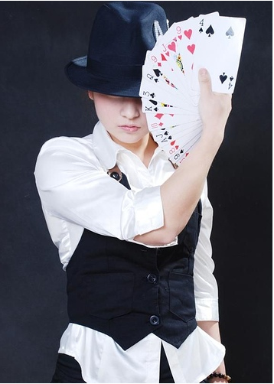
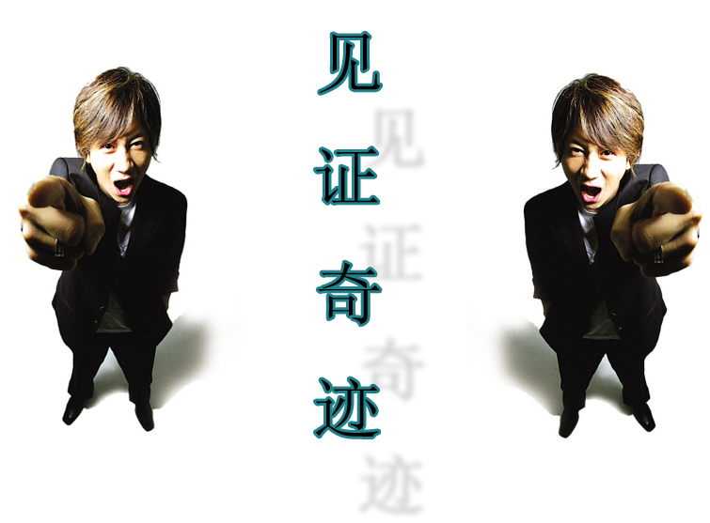
魔术表演

Slide 2
简单推理

Slide 3
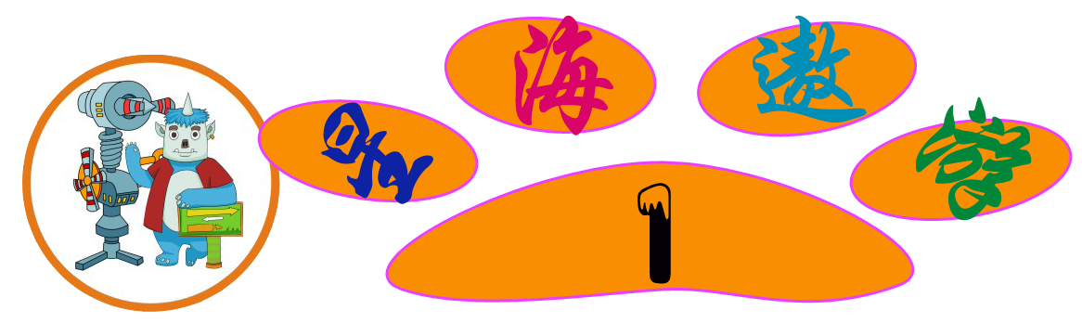


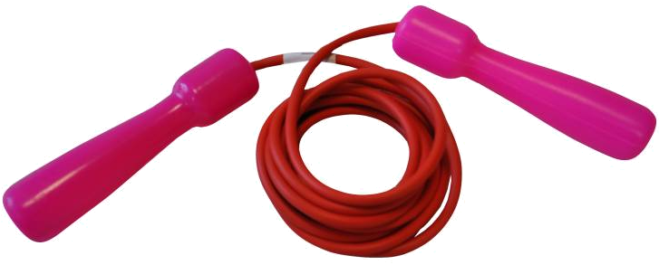
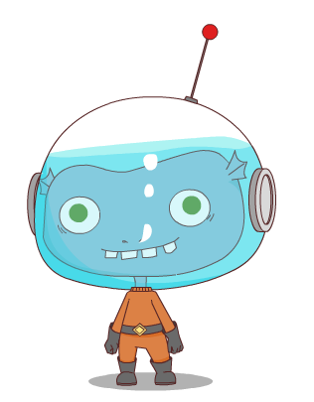
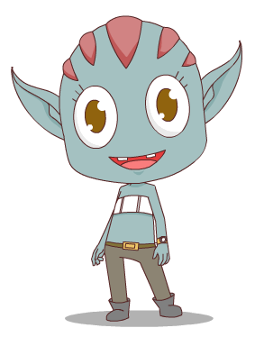
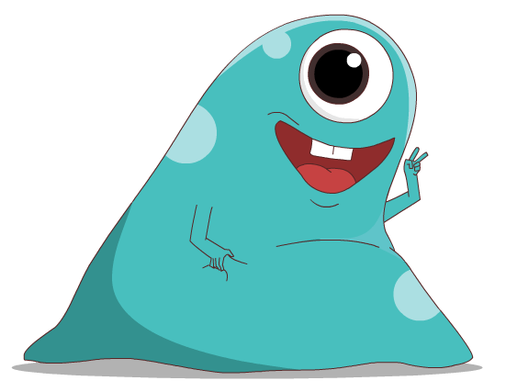
卡尔、阿派和米德分别喜欢打球、跳绳、踢毽子三种运动中的一种，三人没有共同的爱好。
卡尔说：我不喜欢打球和跳绳。
阿派说：我不喜欢跳绳。
米德说：你知道我们三人各喜欢什么运动吗？

Slide 4
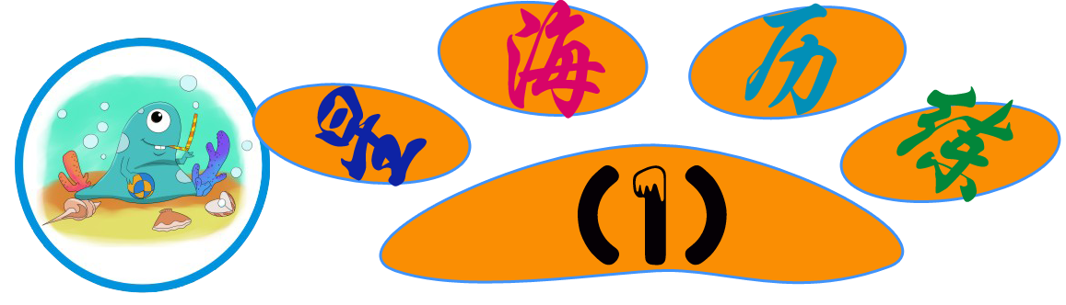
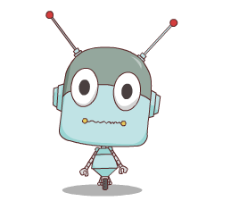
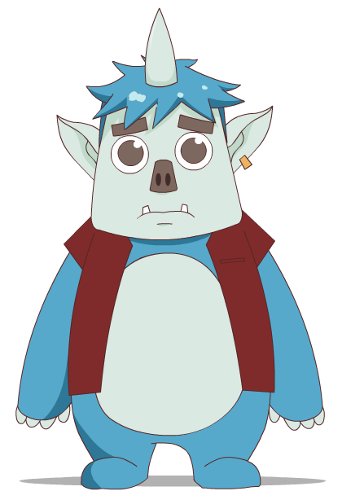
欧拉，阿尔法和卡尔三个人比体重。
阿尔法说：“我不是最重的，但比卡尔重。”
你能判断出他们三人的体重顺序吗？
阿尔法比卡尔重
第一重
第二重
第三重

Slide 5
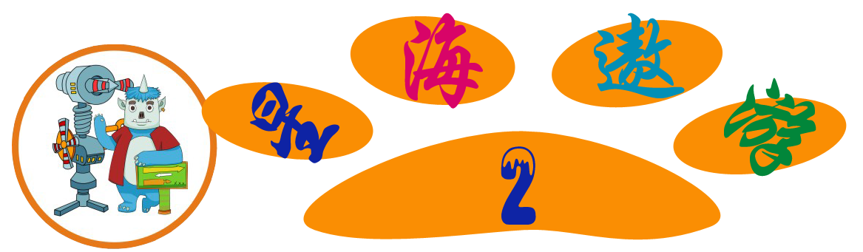
三个小朋友比大小。根据下面三句话，请你猜一猜，谁最大？谁最小？
(1)米德比阿尔法大3岁；
(2)欧拉比米德小1岁；
(3)欧拉比阿尔法大2岁。
最大
最小
>

Slide 6
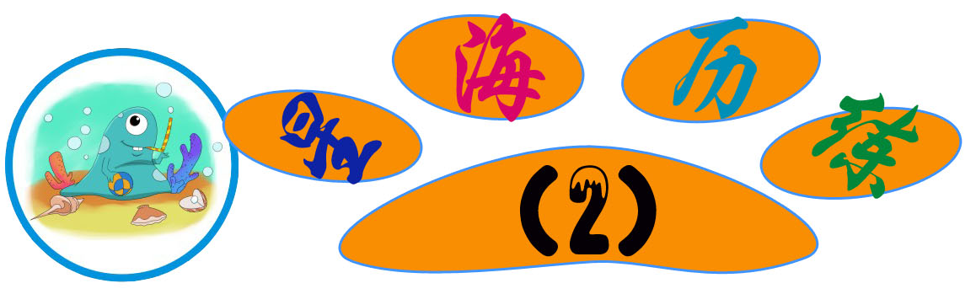
芭啦啦综合教育学校有三个班。根据下面三句话，请你猜一猜，哪一班人数最少?哪一班人数最多?
（1）B班比A班少；
（2）B班比C班少；
（3）C班比A班多。
A
B
C
>
最多
最少

Slide 7
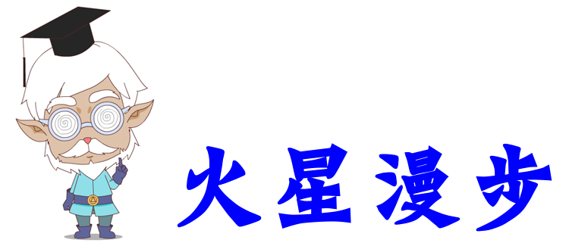


解决推理问题时：先要看清题中有几种情况，会有几种可能，再根据一个关键信息，把能确定的先确定；剩下两种情况，再根据一个信息，不是什么，推出就是什么。

Slide 8


Slide 9
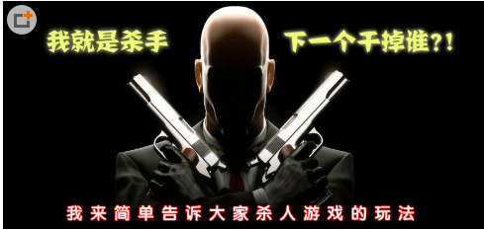
天黑请闭眼

Slide 10
游戏规则
规则：以9人为例
1.根据人数准备好9张牌（或名片），按照不同的花色事前规定好法官1人（法官也可事先商定）、杀手2人、好人6人。
2.每人取一张牌，明确自己的身份，法官亮牌，其余人不要让任何人知道自己的牌。
3.法官宣布：①天黑请闭眼。②杀手睁眼。③杀手杀人。④杀手闭眼。⑤天亮了大家睁眼。
4.法官宣布：谁被杀。死者留遗言，并指认一位嫌犯。说罢，死者在本轮游戏中不能再发言，也不能参加表决。
5.下面开始按照座位顺序（从死者边上开始）顺时针挨个陈述自己的意见，每人只能并必须指认一位嫌犯（不可自我指认，不可弃权）。
6.所有人发言完毕后，被怀疑者按顺时针为自己申辩（申辩过程中可指认新的嫌犯，但也只能指认一人）。
7.然后由法官主持大家按逆时针的顺序举手表决（不可弃权也不可举多次），如果有一人得票超过半数则直接宣告死亡；如果没有超过半数，接6。
8.得票过半则处决，被处决者亮牌。如错杀好人则有最后的遗言，杀手则没遗言。如果好人和杀手都有剩余，则接3。
9.如此重复，直到好人将杀手全部抓出，则好人获胜；如好人全部被害，则杀手获胜。此轮游戏结束。

Slide 11
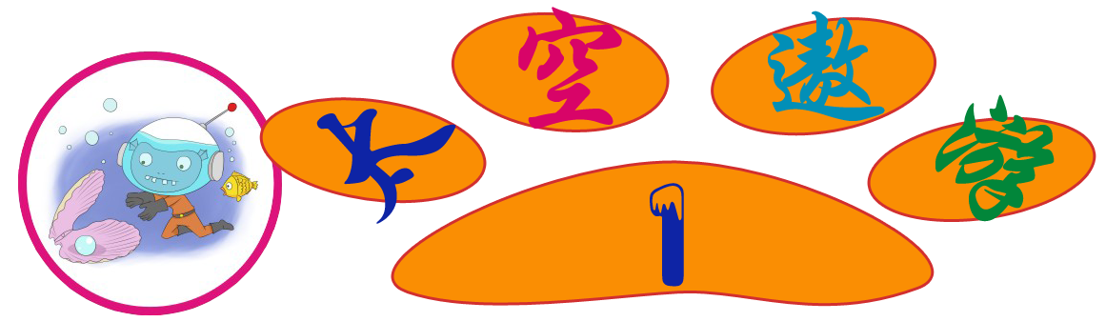
张、黄、李分别是三位小朋友的姓。根据下面三句话，请你猜一猜，三位小朋友各姓什么?
(1)甲不姓张；(2)姓黄的不是丙； (3)甲和乙正在听姓李的小朋友唱歌。
甲姓（ ），乙姓（ ），丙姓（ ）
黄
张
李
张
黄
李
甲
乙
丙

Slide 12
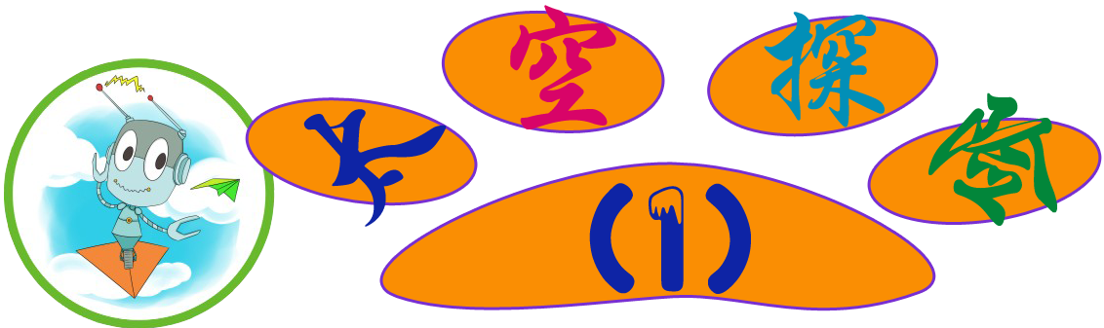



阿博士把红、黄、蓝各一个气球分别送给三位小朋友。根据下面三句话，请你猜一猜，他们分到的各是什么颜色的气球?
(1)卡尔说：“我分到的不是蓝气球。”
(2)欧拉说：“我分到的不是黄气球。”
(3)阿派说：“我看见阿博士把蓝气球和红气球分给上面两位小朋友了。”
卡尔分到（ ）气球；
欧拉分到（ ）气球；
阿派分到（ ）气球。
红
蓝
黄

Slide 13

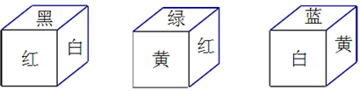
一个正方体有六个面，每个面分别涂有红、绿、黄、白、蓝、黑六种颜色，你能根据这个正方体的三种不同的摆法，判断出这个正方体每一种颜色对面各是什么颜色吗？
对面不可能是：
相对面：
白对绿
黄对黑
红对蓝

Slide 14
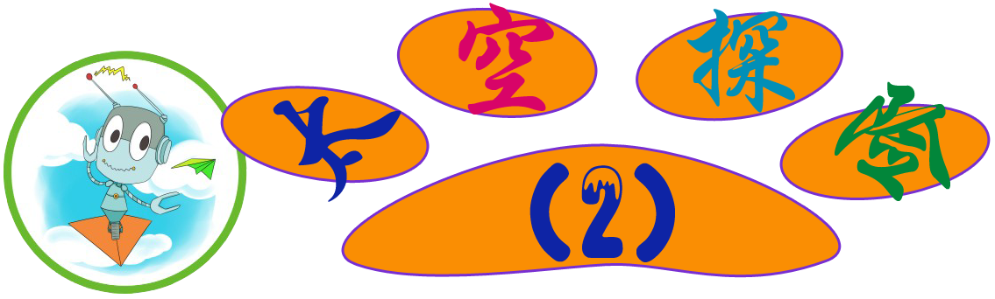
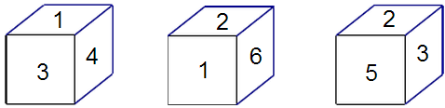
有一个正方体，每个面上分别写着1、2、3、4、5、6，有三个人从不同的角度观察，结果如下： 这个正方体每个数的对面是什么数？
1对5
2对4
6对3

Slide 15
解决推理问题时，当条件有三个时，要先找出能确定的条件，再利用排除法去解决。
找相对面的推理时，要先找到已知两个条件的面，再去根据另一个相关条件确认其中的相对面。

Slide 16
1. 根据下面三句话，猜一猜三位老师年纪的大小。
（1）王老师说：“我比李老师小。”
（2）张老师说：“我比王老师大。”
（3）李老师说：“我比张老师小。”
年纪最大的是？最小的是？
王老师
李老师
张老师
最大
最小

Slide 17
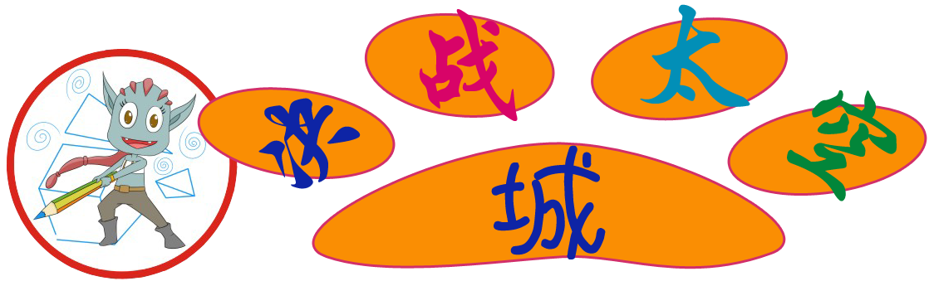
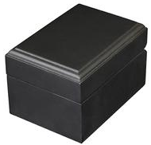

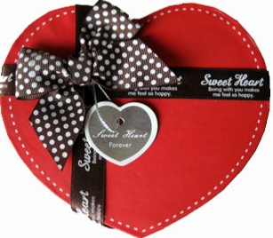

2. 有四个木盒子。蓝盒子比黄盒子大；蓝盒子比黑盒子小；黑盒子比红盒子小。请按照从大到小的顺序，把盒子排队。
（ ）盒子，（ ）盒子，（ ）盒子，（ ）盒子。
红
黑
蓝
黄

Slide 18
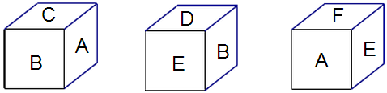
3. 一个正方体，每个面上分别写有A、B、C、D、E、F，根据它三种不同的摆法，判断这个正方体每个字母的对面是什么？
B对F
E对C
A对D

Slide 19
谢谢观赏！

